Slide 1
Workshop guide
Facilitator:
Read notes to prepare. See English file.
Amend slides if needed.
Ready the family-facing materials.
Display slide 2 as families arrive.
Feeling Frustrated? That’s Ok!

Slide 2
Ou santi ou fwistre? Pa gen pwoblèm!

Slide 3
Ajanda
Byenveni
Ti Konsèy
Tan pou Pratik
Refleksyon ak mizajou

Slide 4
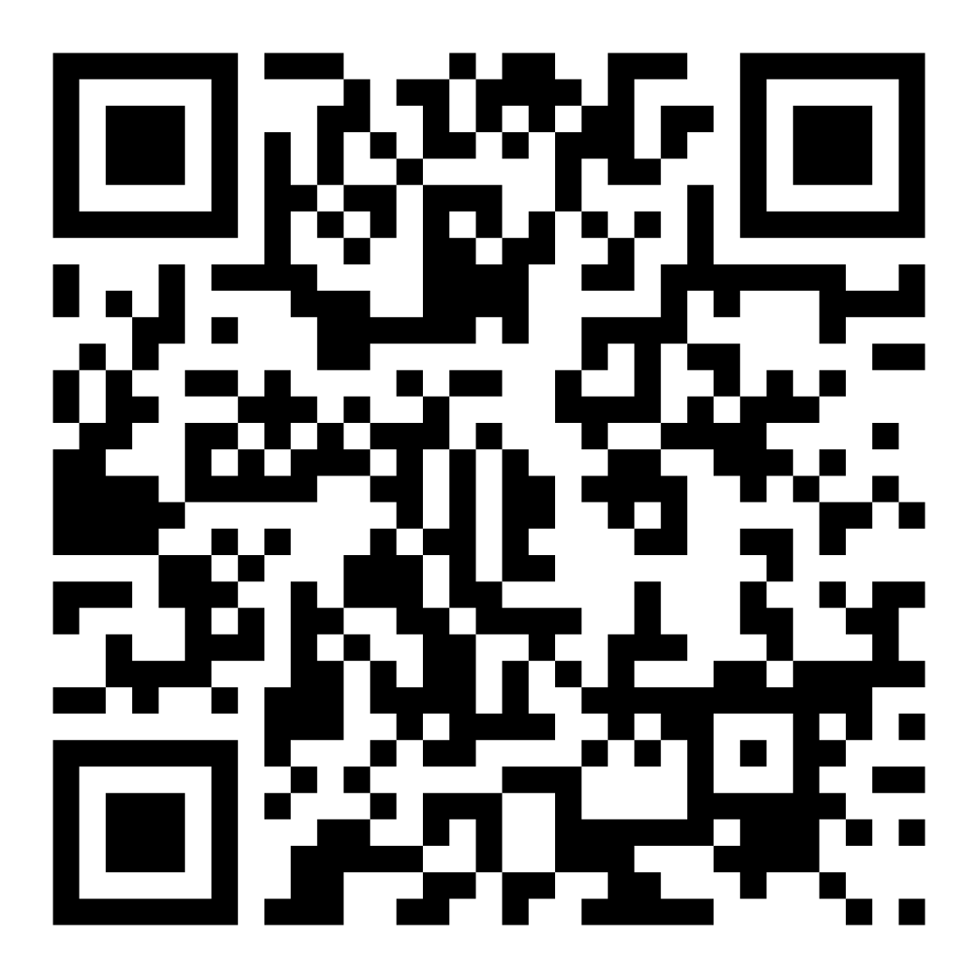
Sondaj sou Konfidans Fanmi
Eskane kòd sa a pou pataje kijan w santi w konsènan fè lekti ak pitit ou.

Slide 5
Verifikasyon
Ankouraje oto-refleksyon depi ou poze kesyon:
Kijan ou santi ou pandan w ap li kounye a? Kijan ou santi ou nan kò ou?
Èske ou remake w ap vin fwistre?
Kisa ki ta ede ou santi ou fwistre mwens kounye a?

Slide 6
Gid pou atelye yo
Prepare ou.
Montre ou prezan.
Montre ou gen koutwazi.
Poze kesyon.

Slide 7
Ou santi ou fwistre? Pa gen pwoblèm!
1
2
3
4
Respire fò
Selebre siksè
Verifikasyon
Kenbe fwistrasyon an ba avèk etap sa yo!
Fè Aksyon

Slide 8
Check in on literacy terms

Slide 9
Respire fò
Estrateji 4-3-4
Rale lè pandan w ap konte jiska kat
Kenbe pandan w ap konte jiska twa
Pouse lè soti pandan w ap konte jiska kat

Slide 10
Selebre siksè
Pandan moman fwistrasyon yo, itilize yon sèten lwanj pou selebre siksè pitit ou.
Olye ou di…. “Bon jan lekti!”
Eseye di konsa “Mwen renmen toutbon fason ou te bloke avèk mo a epi ou pa t kite sa!”

Slide 11
Fè Aksyon
Si pitit ou..
Ap debat avèk anpil mo nan yon paj
Ap li dousman ak yon fason ajite
Gen yon moman difisil pou konsantre sou liv la
Answit anvizaje...
Chanje liv la
Reli pay la oswa liy lan
Pran yon ti repo

Slide 12
Lekti = konvèsasyon (K-1)
Sanble ou fwistre. Èske se akòz liv la oswa yon lòt bagay?
An nou sonje, kisa nou konnen sou lèt sa yo?
Pran yon moun epi respire anvan nou eseye fraz sa a ankò.
Ki yon lòt estrateji ki kapab ede nou avèk sa?

Slide 13
Lekti = konvèsasyon (2-3)
Èske ou bezwen pran yon ti repo kounye a?
Ou te travay di sou fraz sa a! An nou reli li san pwoblèm.
Èske ou panse ou bezwen chanje liv? Ki lòt bagay ou ta renmen li?

Slide 14
Fanmi plizyè lang
Bay pitit ou anpil ankourajman pou ede li devlope ladrès li nan lekti
Itilize sa avèk liv ki nan nenpòt lang.
Li ansanm avèk yon liv-odyo

Slide 15
Tan pou Pratik
1
Chwazi yon liv.
Rele mwen lè ou gen yon kesyon!
2
Chèche siy fwistrasyon epi swiv konsèy (respire fò, selebre, verifye, fè aksyon).

Slide 16
Refleksyon
Èske w genyen kesyon sou ti konsèy sou lekti a?
Vire epi pale ak piti ou a: Èske w santi w pare pou eseye ti konsèy sou lekti lakay ou?
Tanpri pataje kijan ou ta ka itilize sa a lakay ou.
Kesyon w lan pral ede yon lòt moun nan sal la!

Slide 17
Remak, souple
Remak ou ap amelyore ran nou ansanm!

